Slide 1

Produktpräsentation
PZH-plus
Universalgreifer

Slide 2
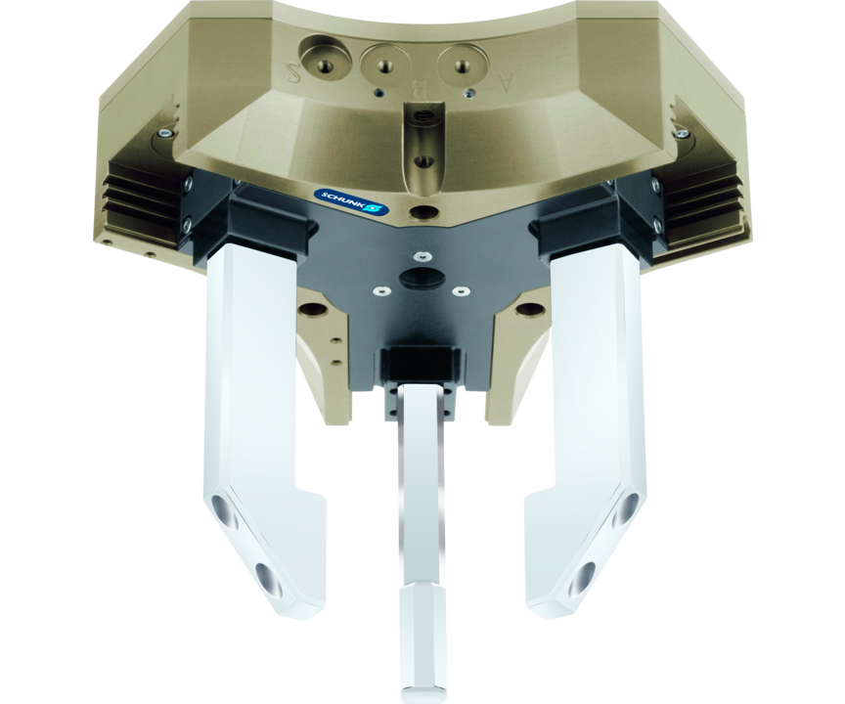
Universalgreifer
Universalgreifer mit großem Hub und hoher Momentenaufnahme durch Vielzahn-Gleitführung
Erster Großhubgreifer mit der bewährten Vielzahnführung.
Bis zu 22 kg Werkstückgewicht

Slide 3

Flexibel. Robust. Flach.

Slide 4
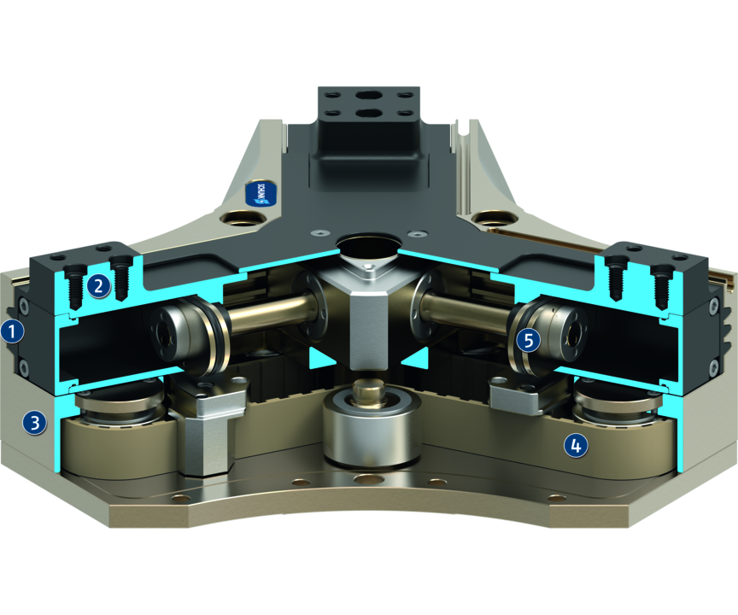
Funktionsprinzip
Funktionsbeschreibung
Die Grundbacken bilden das bewegte Zylindergehäuse, während die ovalen Zylinderkolben feststehen. Die Kolbenräume werden mit Druckluft beaufschlagt und so geöffnet bzw. geschlossen. Die Grundbacken werden durch den über Mitnehmer verbundenen Zahnriemen synchronisiert.
1
Vielzahn-Gleitführung
2
Grundbacken
3
Gehäuse
4
Zahnriemen zur Synchronisation
5
Antrieb

Slide 5
Vorteile – Ihr Nutzen
Robuste Vielzahn-Gleitführung für präzise Handhabung
Große Momentenaufnahme möglich geeignet für den Einsatz langer Greiferfinger
Feinfühliges Greifen zur Handhabung von großen, empfindlichen Werkstücken
Energieversorgung über schlauchlosen Direktanschluss oder über Verschraubungen für die flexible Druckversorgung in allen Automatisierungslösungen
Umfangreiches Sensorzubehör für vielfältige Abfragemöglichkeiten und Überwachung der Hubposition
Großer Hub für ein flexibles Teilespektrum
Flache Bauform für geringe Störkonturen
Durchgehende Mittenbohrung zur Durchführung von Werkstücken, Versorgungsschläuchen, Sensorik, optischen Werkstückerkennungssystemen u. ä.

Slide 6
Technische Daten
Technische Daten Übersicht
Baugröße | Hub pro Backe | Schließkraft | Öffnungskraft | Empfohlenes Werkstückgewicht | Eigenmasse | Max. zulässige Fingerlänge
 | [mm] | [N] | [N] | [kg] | [kg] | [mm]
20 | 20 | 375 | 400 | 1.9 | 1.5 | 150
30 | 30 | 900 | 950 | 4.5 | 3.9 | 200
50 | 50 | 2000 | 2100 | 10 | 12.5 | 300
75 | 75 | 4200 | 4400 | 22 | 33 | 400

